Slide 1
BÀI 22. TỚ LÀ LÊ-GÔ
Tiết 3 + 4

Slide 2
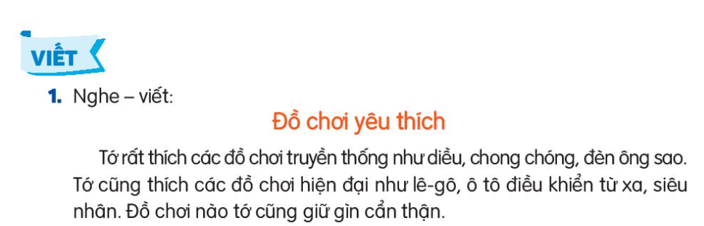

Slide 3
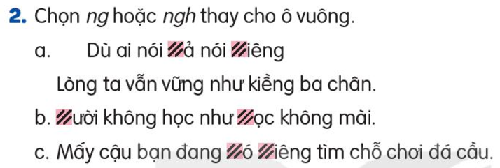

Slide 4
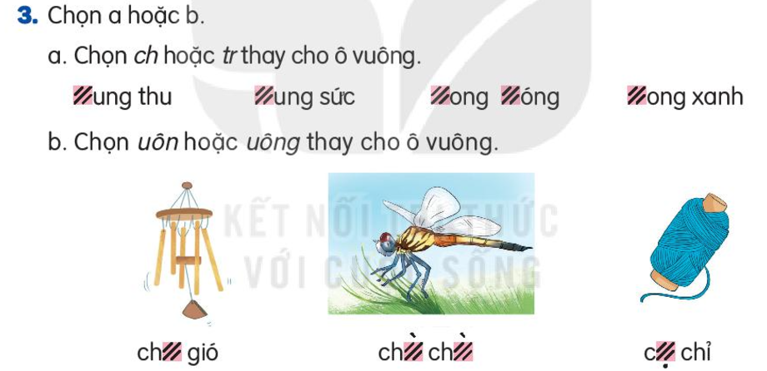
trung thu
chung sức
chong chóng
trong xanh
chuông gió
chuồn chuồn
cuộn chỉ

